Slide 1
Proyecto Integrador
Sistema Parqueadero
Integrantes: Juan Alvarado, Kelly Paltin.

Slide 2
Sistema de Parqueadero
El ofrecer una atención cordial y eficiente a sus clientes es un objetivo de vital importancia para una empresa de este tipo. No es tarea fácil gestionar espacios de un estacionamiento ya que se debe de tomar en cuenta diferentes factores como son: el número de espacios con que se cuenta, los espacios que ya se encuentran ocupados en la actualidad, así como las que ya han sido reservadas para una fecha determinada, también hay que tomar en cuenta los servicios que se han contratado para cada vehículo y el precio que esta presenta.

Slide 3
Proceso de Solución
Diseñar una interfaz que sea amigable con el usuario final, que le permita gestionar el servicio de parqueadero.
Se crean los módulos: reservas, espacios, vehiculos, clientes, usuarios y reportes.

Slide 4
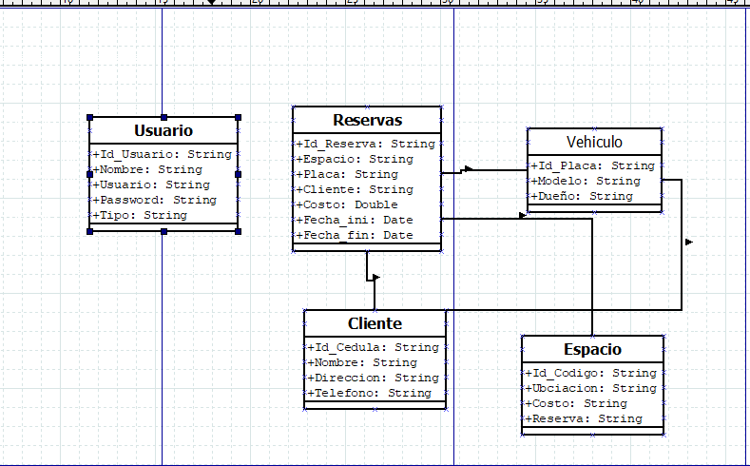
Diagrama de Clases

Slide 5
Arquitectura del Sistema
La arquitectura que se utiliza en este sistema es un modelo MVC con la implementación de un interfaz gráfica.

Slide 6
Descripción de la solución y pasos seguidos
Se implementó un sistema basado en MVC, con una interfaz gráfica amigable al usuario.
Se creó primero un diagrama de clases, en el cual nos basamos para poder construir los modelos y controladores.
Se diseño las vistas, siendo las mismas de fácil acceso e intuitivas para el usuario final.

Slide 7
Tutorial Básico
Primera pantalla: Login en esta pantalla se ingresan los datos del usuario para iniciar sesión.
Segunda pantalla: Menú, en esta pantalla es la que se visualizará dependiendo el usuario.
Tercera pantalla: Reservas, en esta pantalla se gestiona las reservas para los diferentes espacios.
Cuarta pantalla: Usuarios, gestión de los usuarios para el sistema.
Quinta pantalla: Vehiculos, gestión de vehículos.
Sexta pantalla: Clientes, gestión de clientes.
Séptima pantalla: Espacios, listado de los espacios utilizados y no utilizados.

Slide 8
Requerimientos de HW y SF
Hardware: Procesador CI3, Ram 4 GB.
Software: Windows 10, Java, Netbeans 8, Office 2016.

Slide 9
Conclusiones y Recomendaciones
Se puso en práctica los conocimientos adquiridos en clase.
Luego de la investigación sugerida se pudo entender de mejor manera el manejo
de diferentes aplicaciones de los Frames internos, Archivos y se aprendió el uso de las propiedades de las diferentes opciones que tenemos en la paleta de opciones para una vista.

Slide 10
Resultados
Se obtiene un sistema de fácil acceso y con una interfaz gráfica sencilla de interpretar en la cual el usuario podrá realizar sus actividades sin ningún inconveniente.

Slide 11
Gracias

